Slide 1
BÀI 10: THIÊN NHIÊN NHIỆT ĐỚI ẨM GIÓ MÙA (tiếp theo)

Slide 2
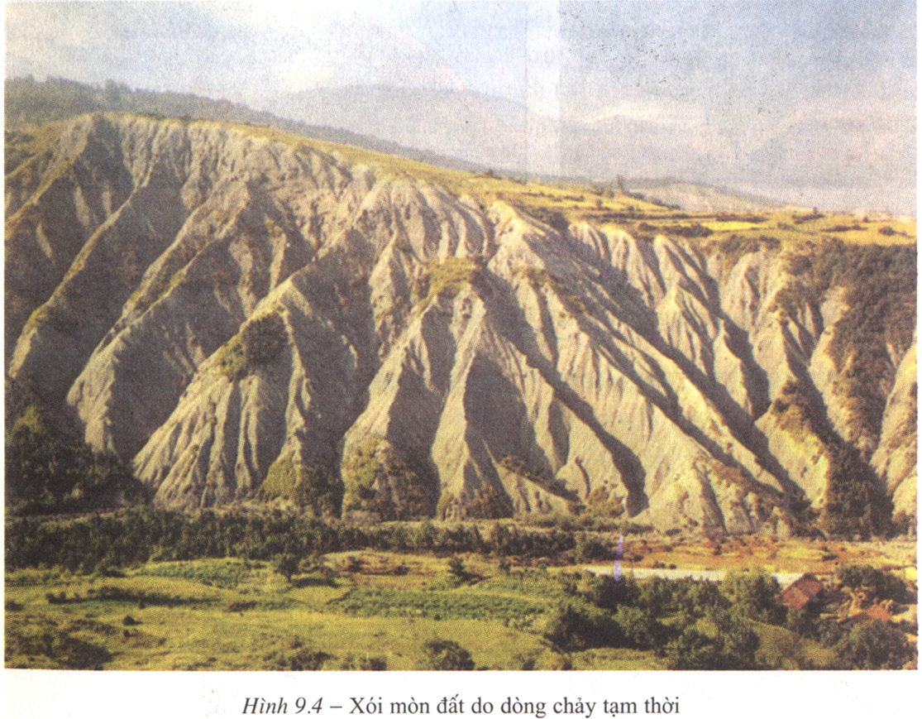
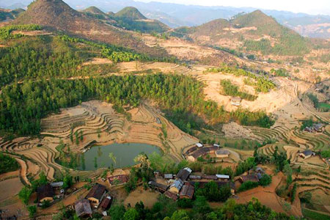
2. Các thành phần tự nhiên khác
a, Địa hình
Notes:
Hỏi…

Slide 3
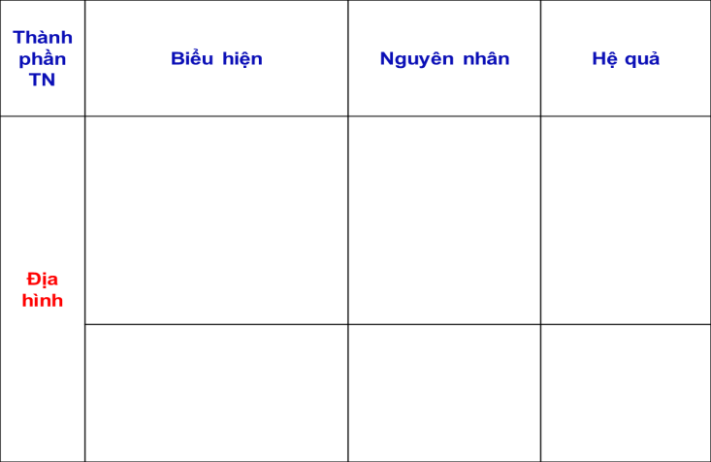
Biểu hiện
Nguyên nhân
Hệ quả
Xâm thực mạnh ở miền núi
Bề mặt địa hình bị cắt xẻ, nhiều hẻm vực, hiện tượng đất trượt, đá lở…
Thềm phù sa cổ bị chia cắt thành các đồi thấp xen thung lũng rộng.
Sự hình thành địa hình Cacxtơ.
Khí hậu nhiệt đới ẩm gió mùa, địa hình dốc, mất lớp phủ thực vật.
Phong hóa hóa học
Khắc sâu tính trẻ của địa hình, làm mềm mại núi, đồi và bán bình nguyên.
Xói mòn, rửa trôi.
Giá trị du lịch tự nhiên sinh thái.
Địa hình
Hệ quả của quá trình xâm thực mạnh ở miền núi
Bồi tụ nhanh ở đồng bằng hạ lưu sông.
Địa bàn sản xuất NN, TP lớn, trung tâm CN

Slide 4
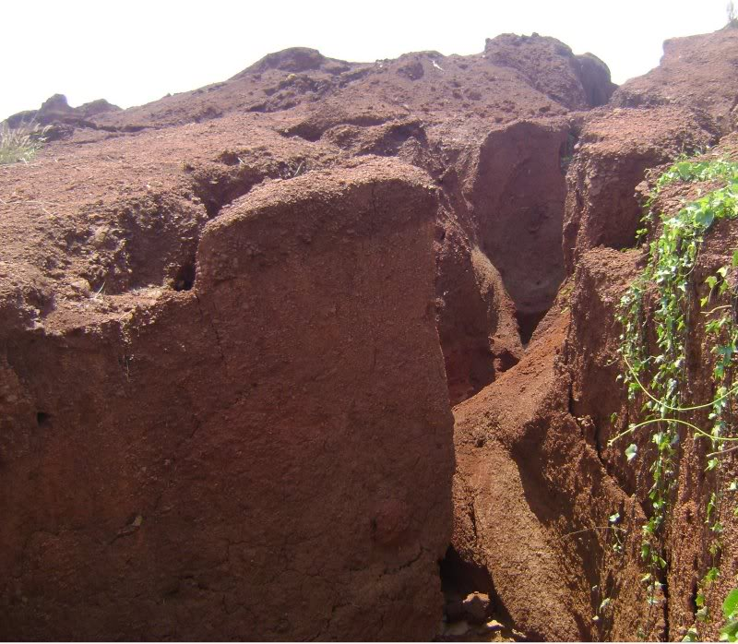
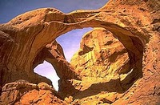
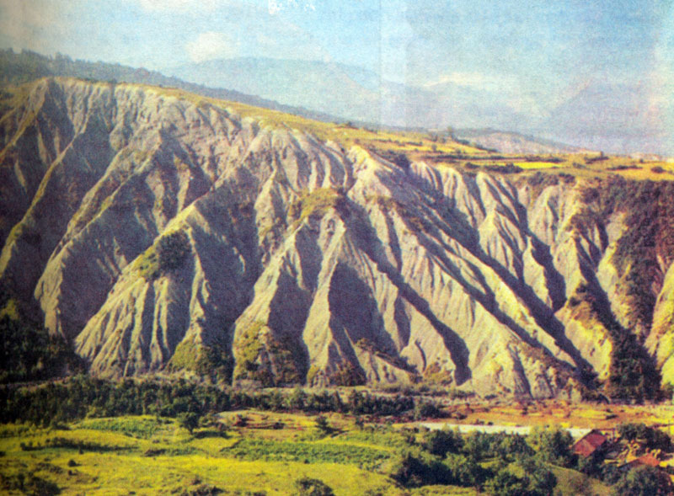
Bị cắt xẻ mạnh, nhiều nơi trơ sỏi đá

Slide 5
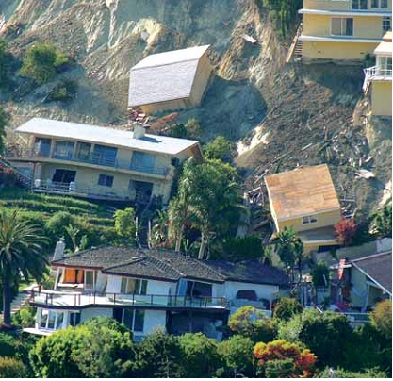
Hiện tượng đất trượt, đá lở làm thành nón phóng vật ở chân núi

Slide 6
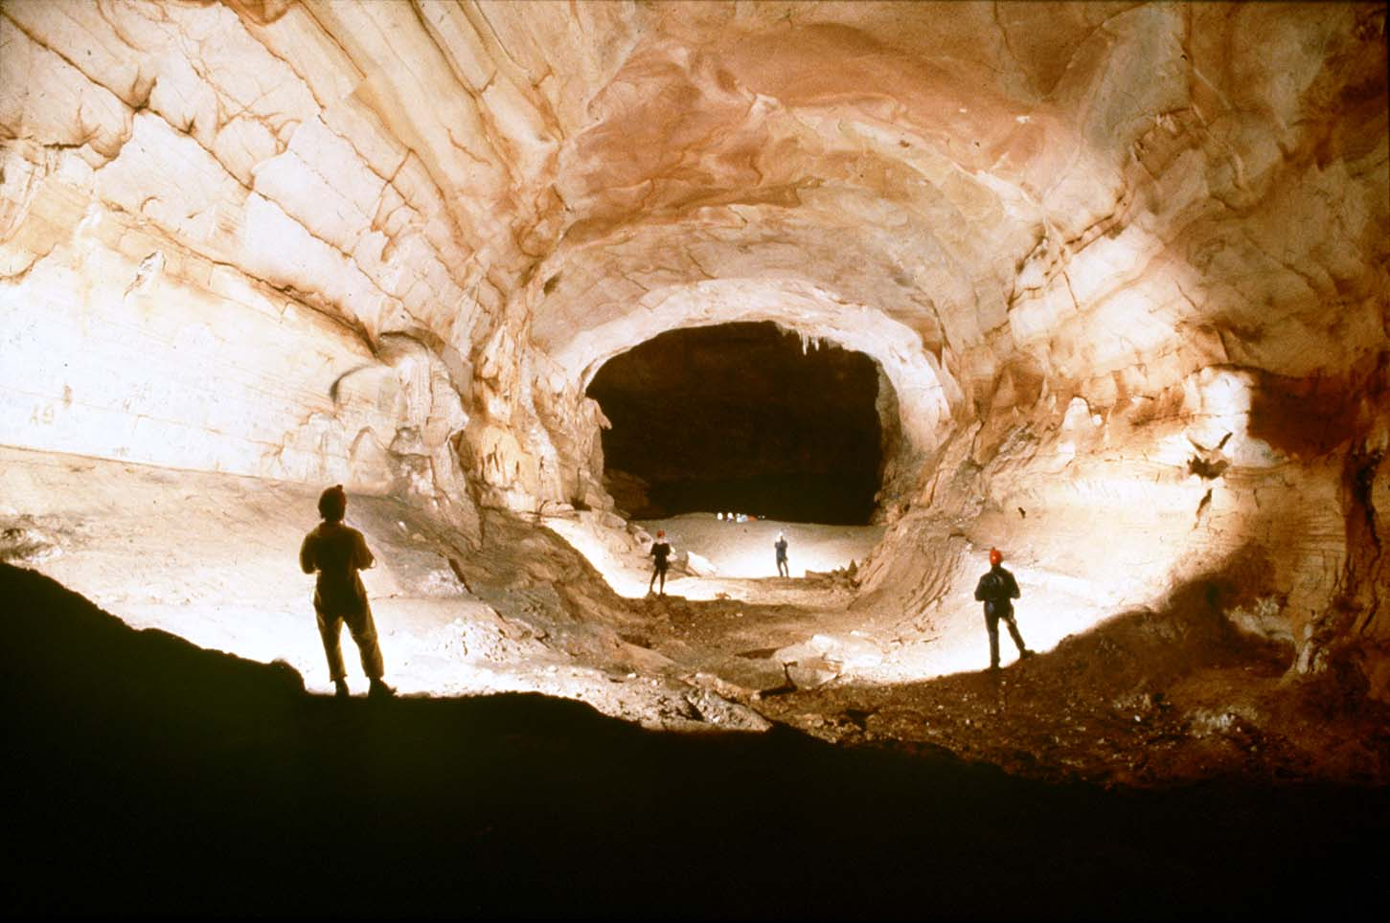
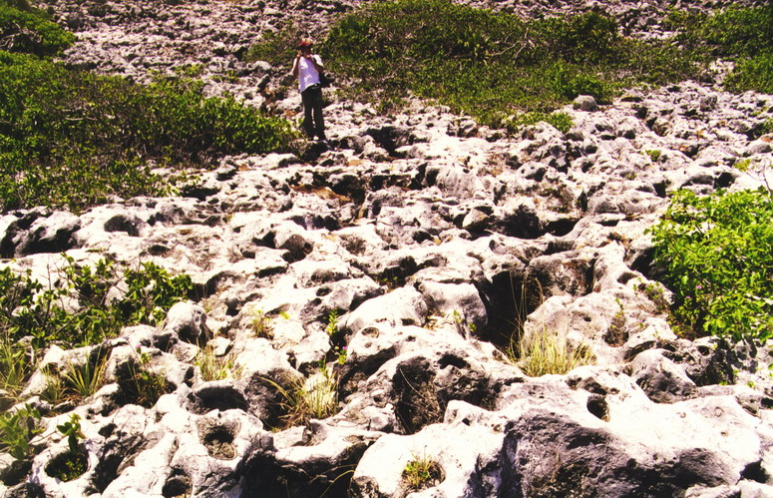
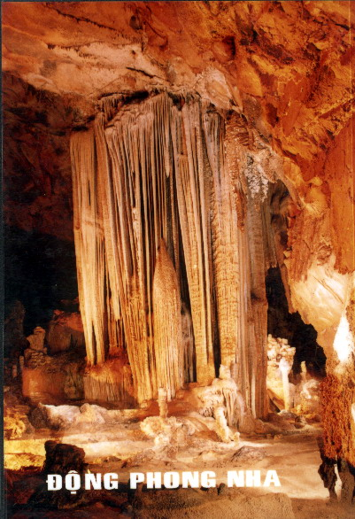
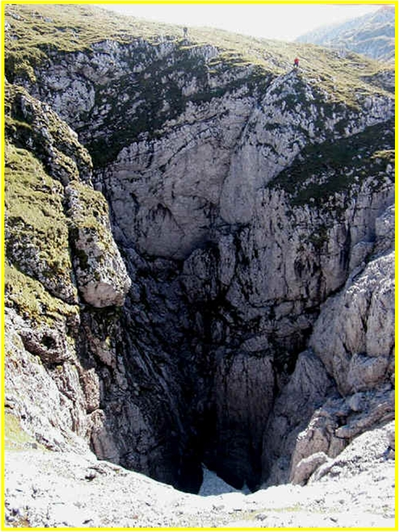
Địa hình vùng đá vôi có nhiều hang động, suối cạn, thung khô

Slide 7
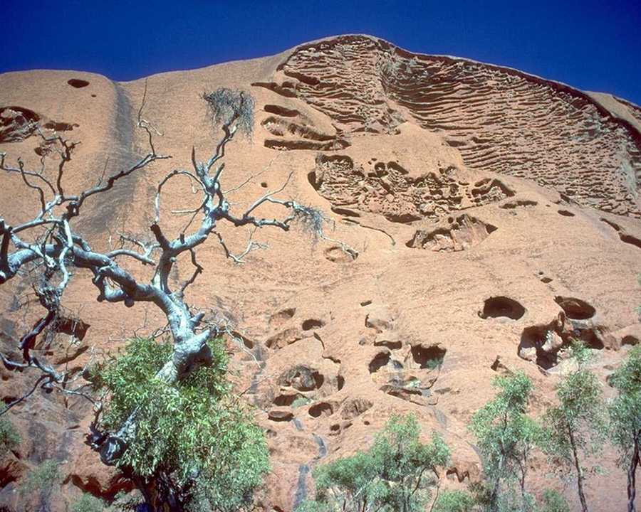
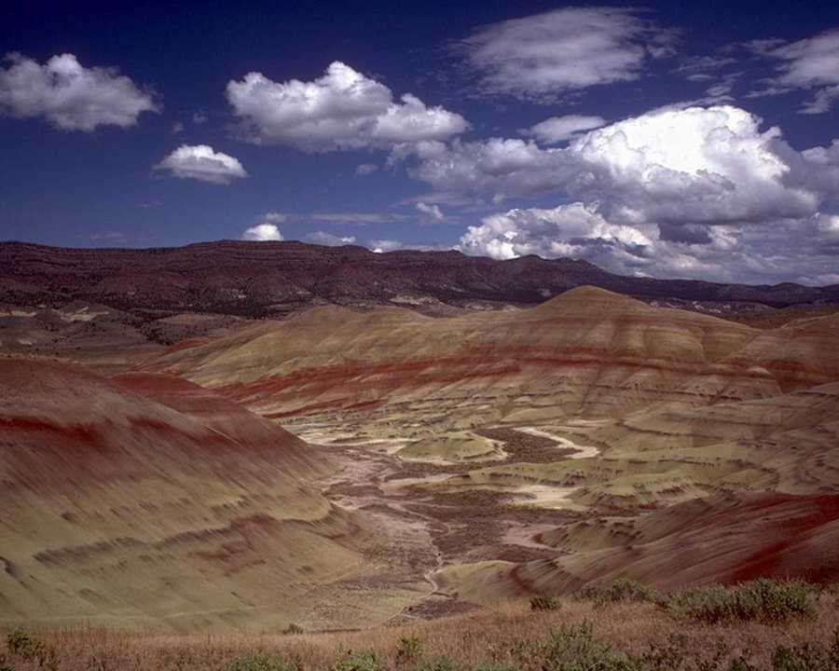
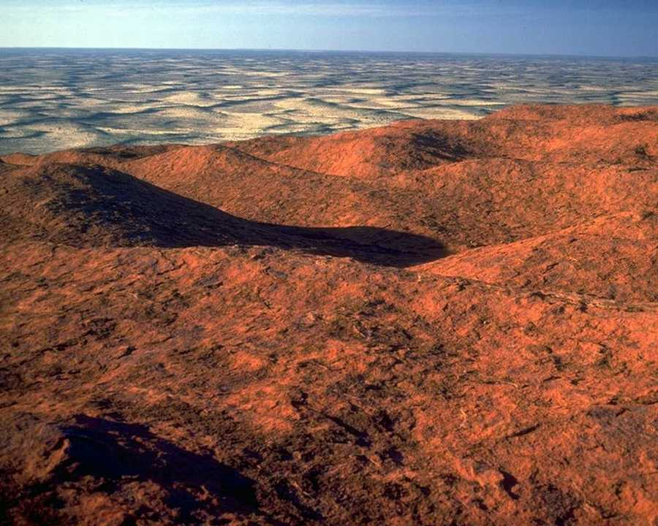
Các vùng thềm phù sa cổ bị bào mòn thành đất xám bạc màu

Slide 8
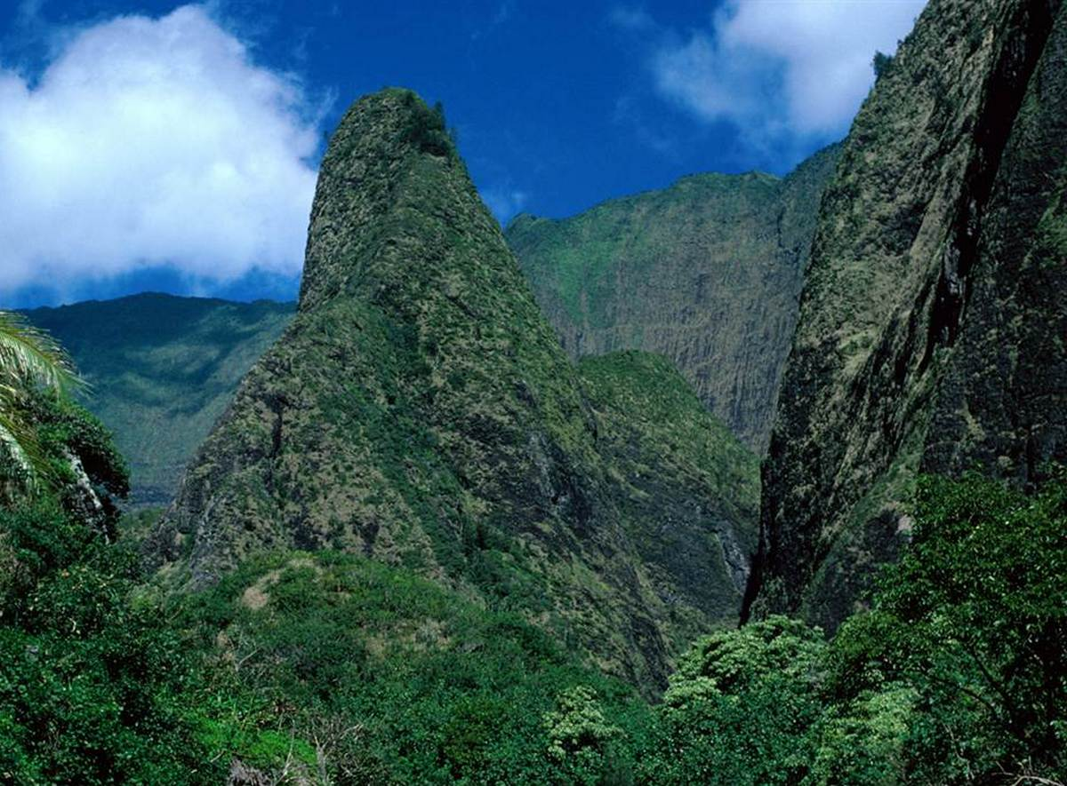
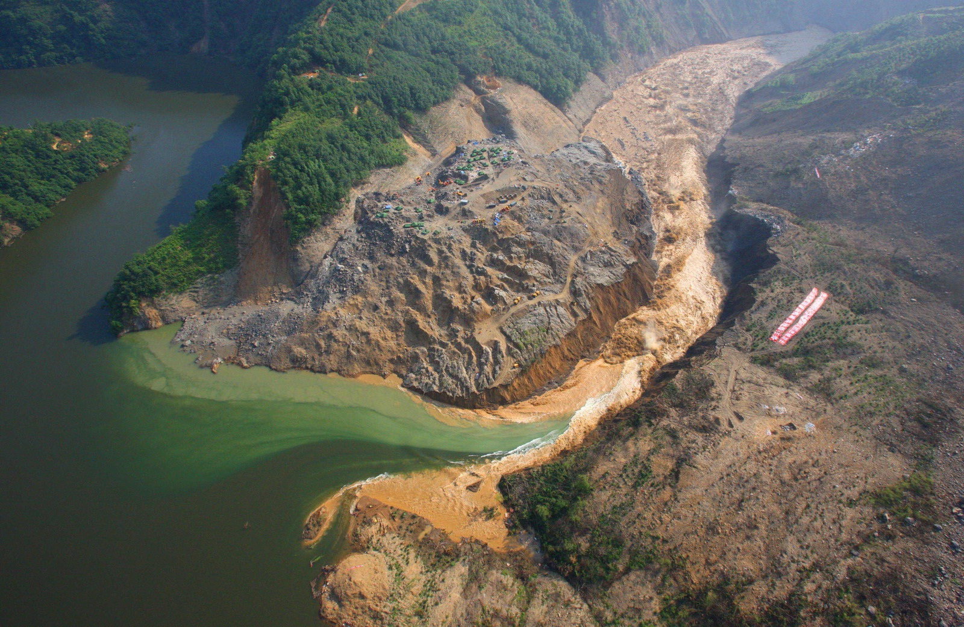
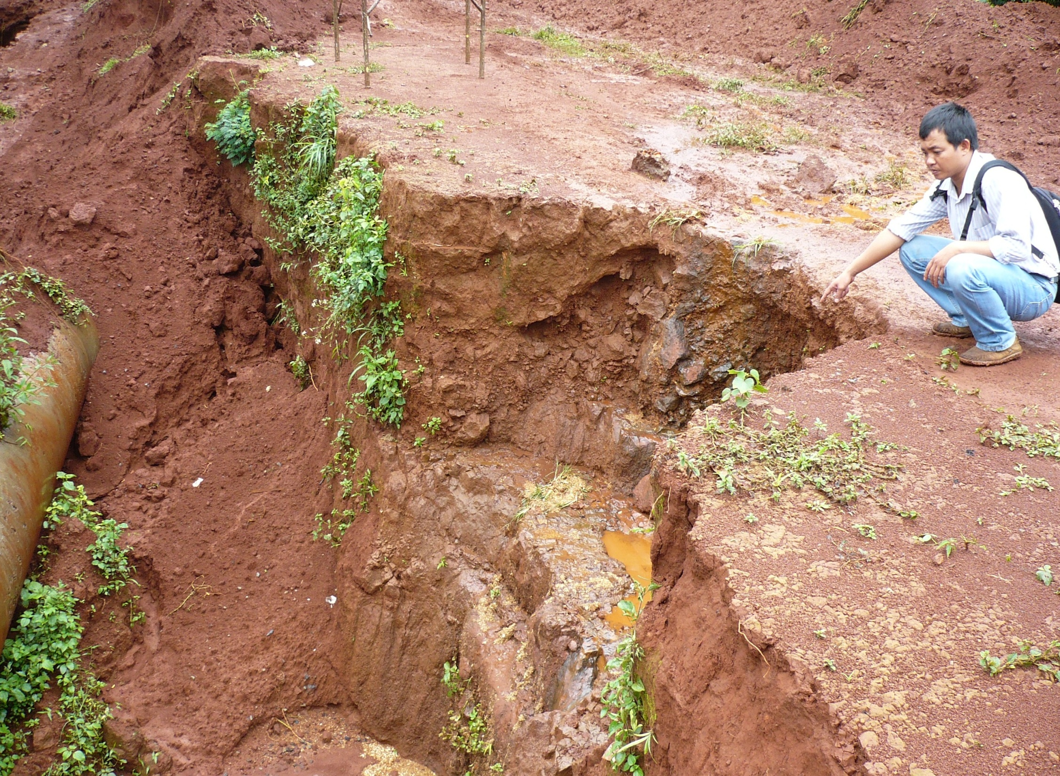
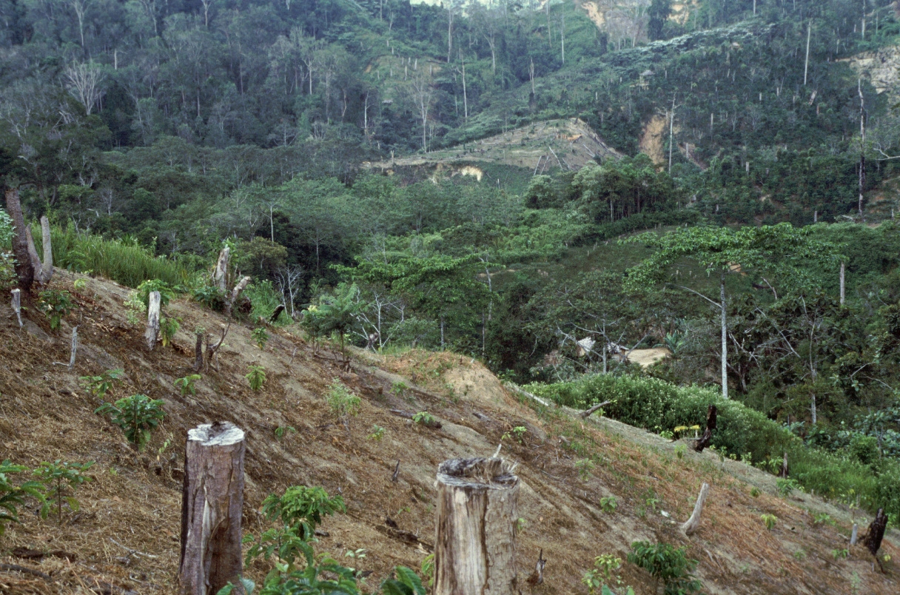
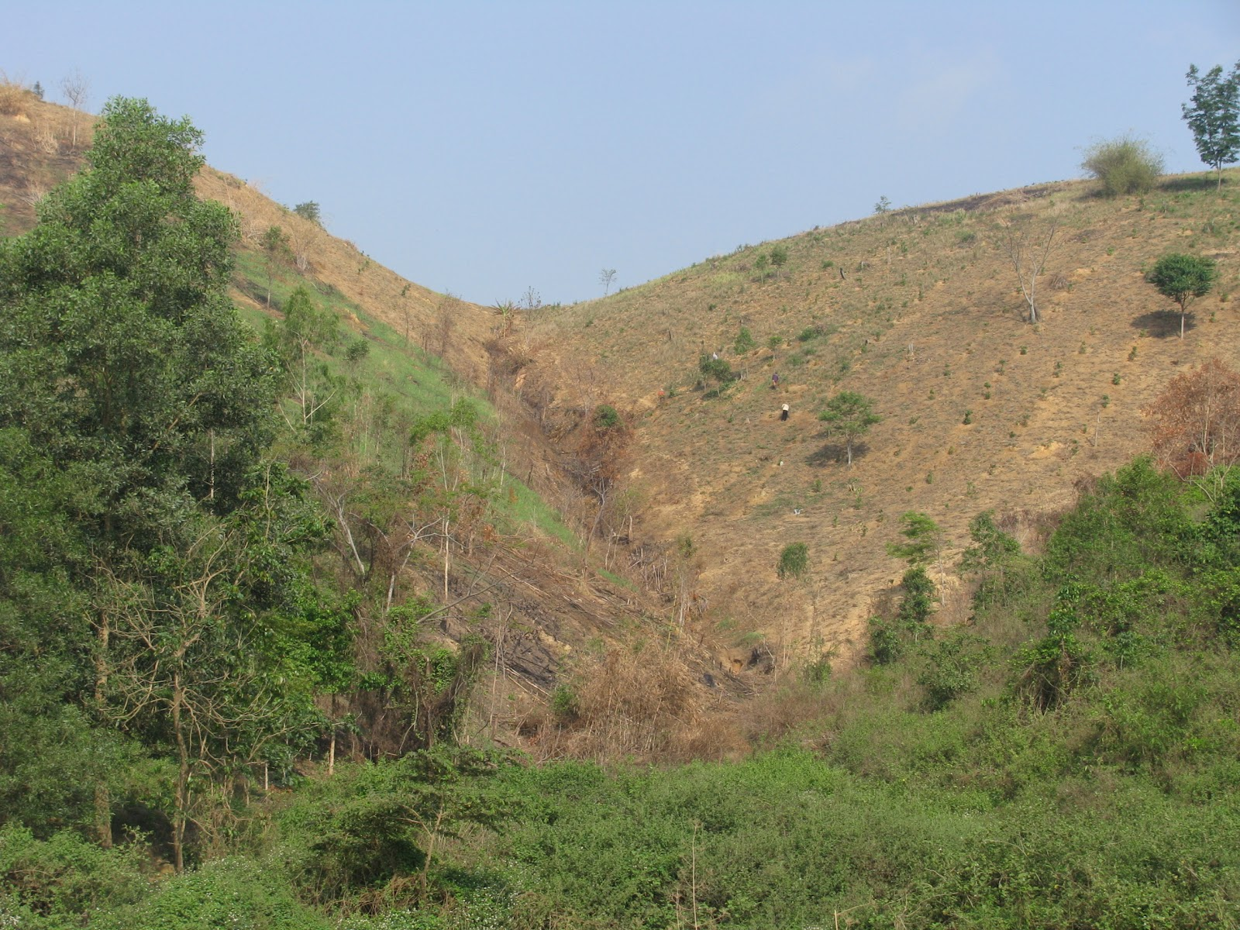
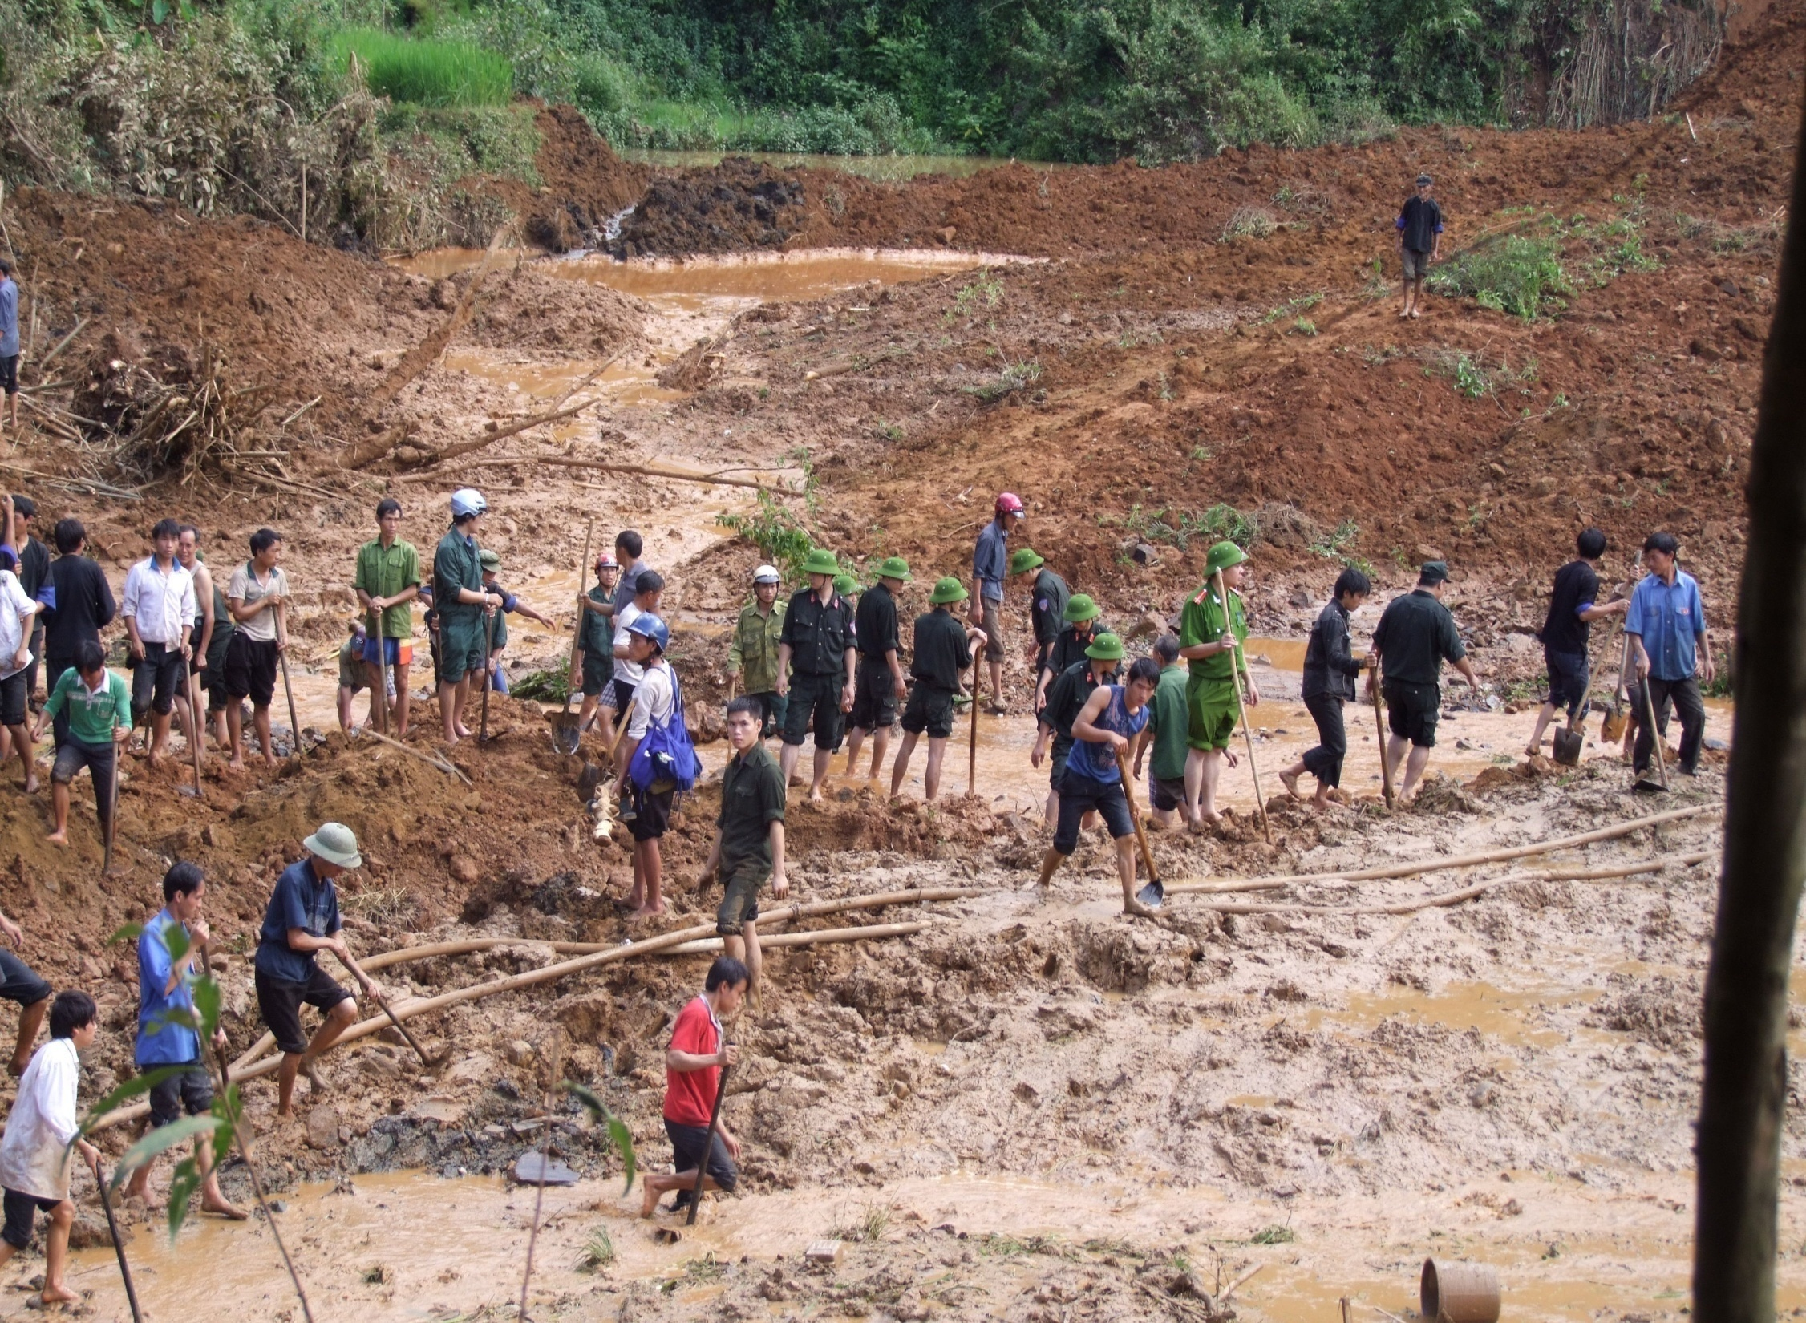
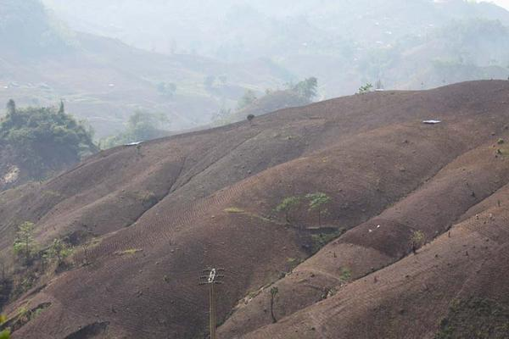

Slide 9
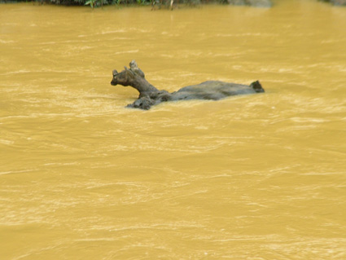
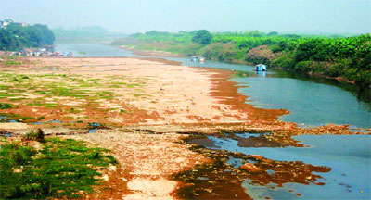
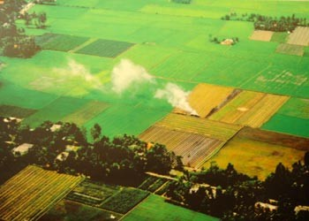
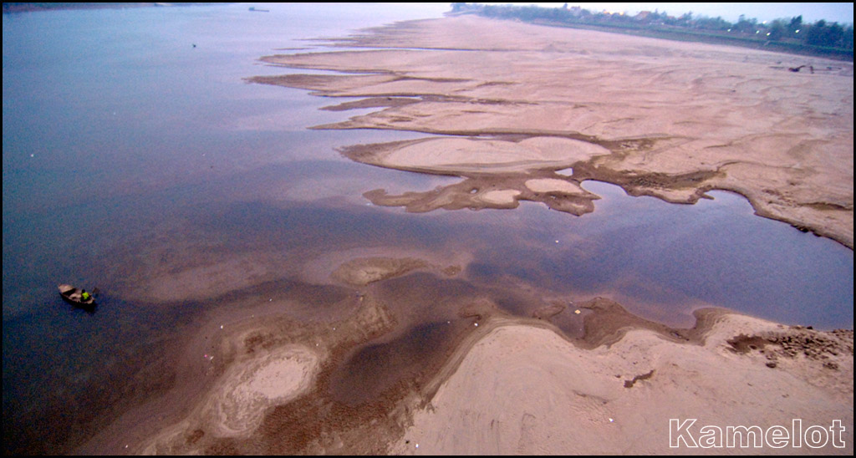
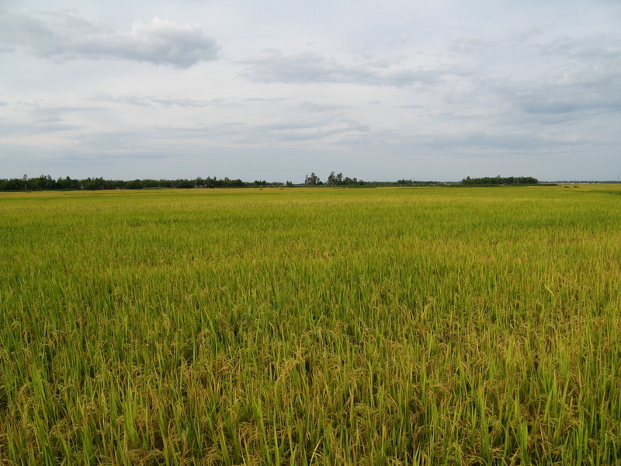
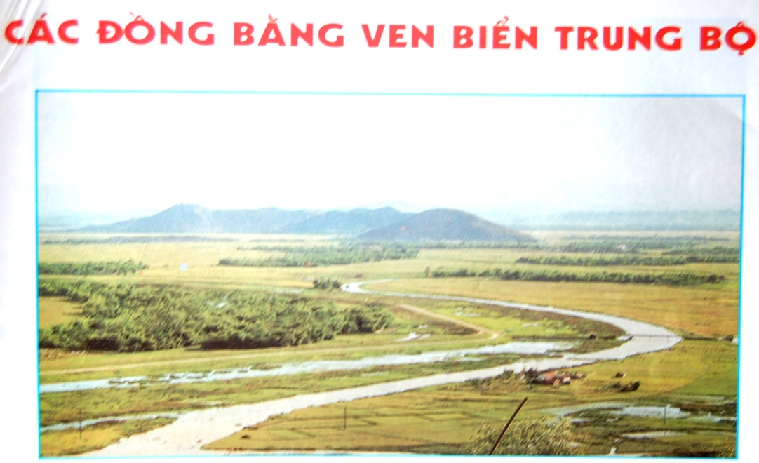
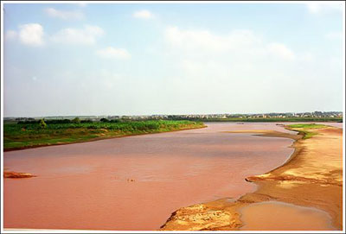
Bồi tụ nhanh ở vùng đồng bằng
Đồng bằng Sông Hồng
Đồng bằng Sông Cửu Long

Slide 10
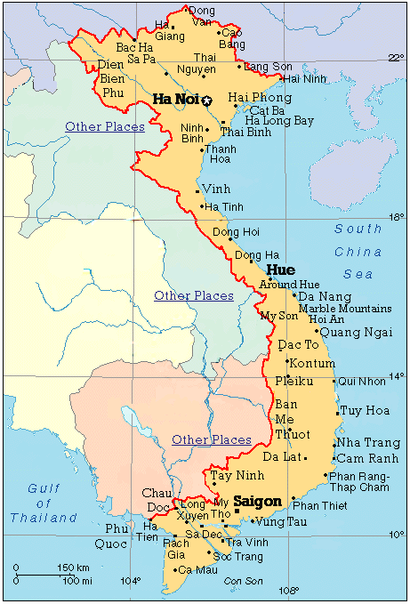
Chỉ trên bản đồ một số sông lớn ở nước ta?

Slide 11
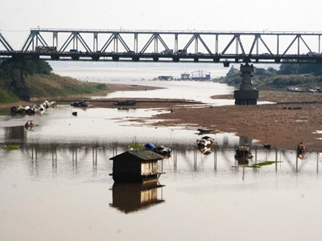
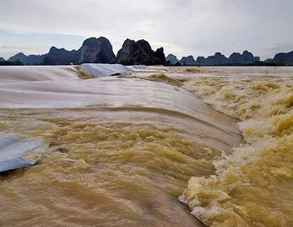
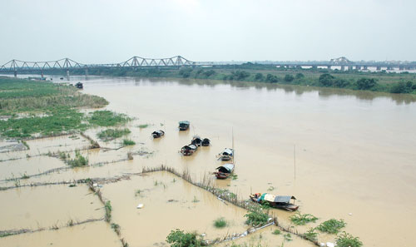
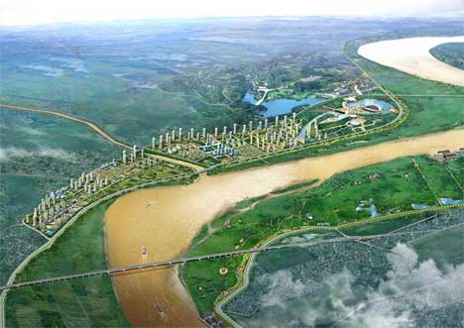
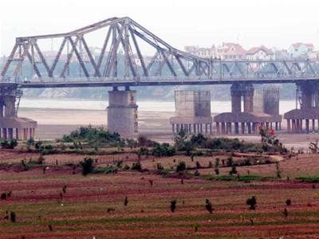
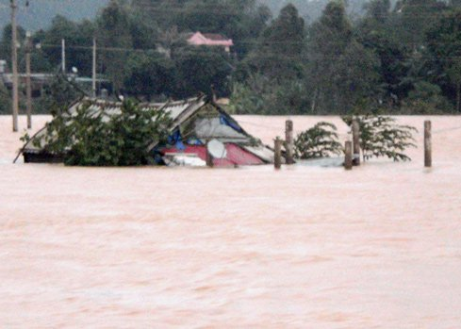
b, Sông ngòi
Mạng lưới sông ngòi dày đặc.
Sông nhiều nước, giàu phù sa.
Chế độ nước sông theo mùa.
Notes:
Nn:Sông ngòi nước ta dày đặc, …là do tác động khí hậu mưa nhiều trên địa hình đồi núi chiếm phần lớn diện tích và bị cắt xẻ mạnh, sườn dốc lớn nên mạng lưới sông ngòi dày đặc, nhiều nước, giàu phù sa.Do mưa theo mùa nên sông ngòi có chế độ nc theo mùa

Slide 12
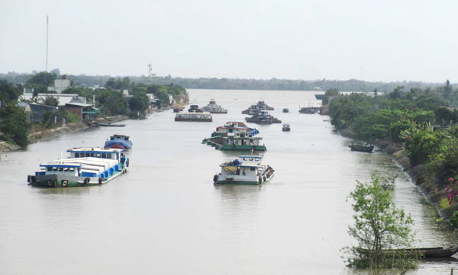
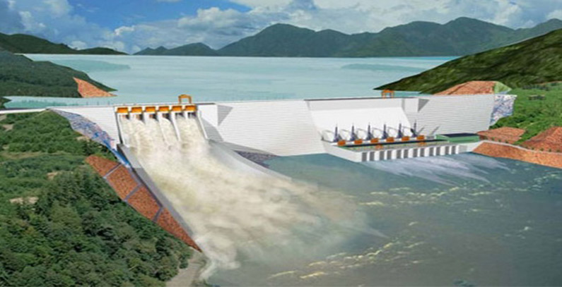
Thuận lợi
Cung cấp nguồn nước cho sản xuất và sinh hoạt
Giao thông đường sông
Nguồn thủy năng lớn

Slide 13
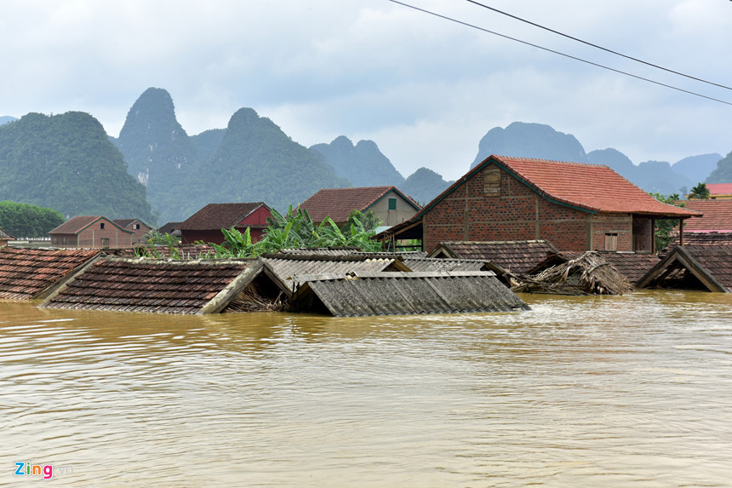
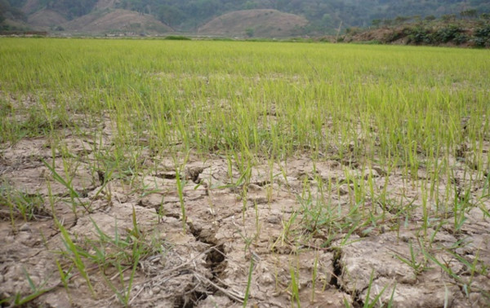
Khó khăn
-Lượng nước thay đổi theo mùa
Chống lũ vào mùa mưa
Chống hạn vào mùa khô

Slide 14
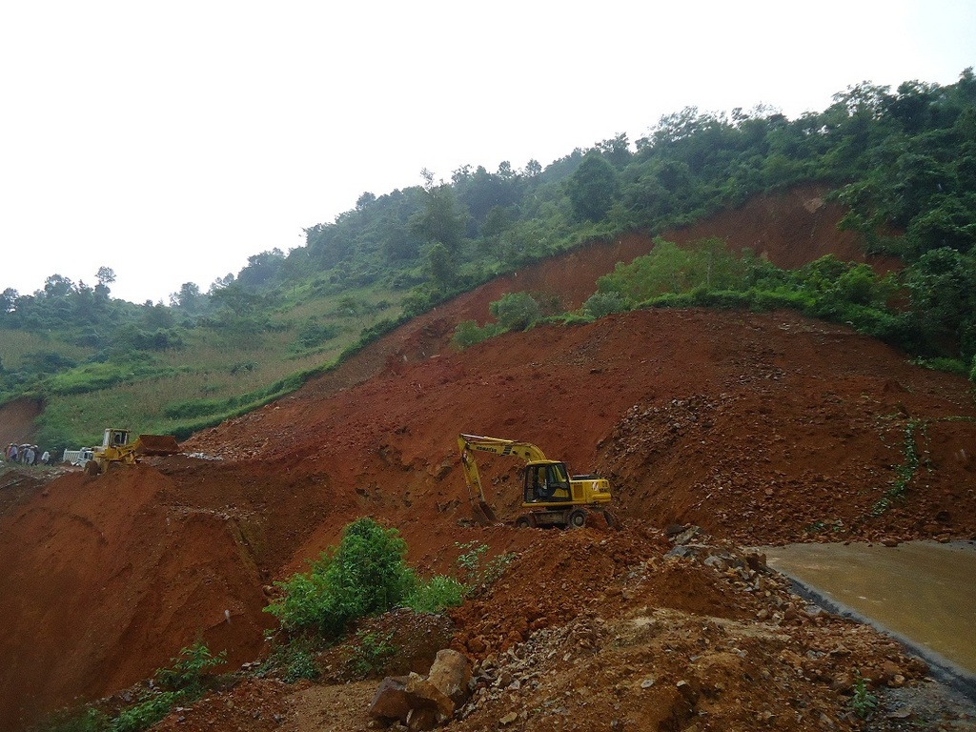
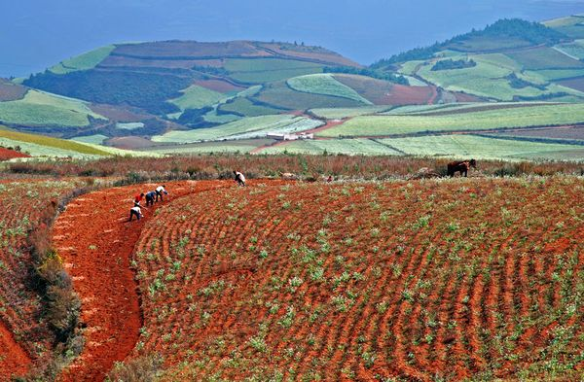
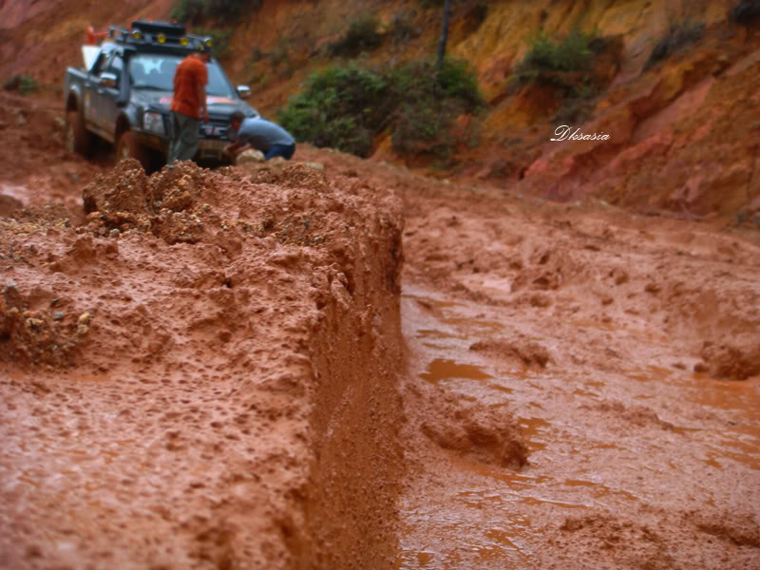
c, Đất
Biểu hiện:
Quá trình feralit diễn ra mạnh ở trên các đồi núi, thềm phù sa cổ. ở các vùng này nếu mất lớp phủ thực vật thì quá trình đá ong hoá dễ tiến triển
Lớp đất dày nhưng dễ bị suy thoái
Nguyên nhân:
Do mưa nhiều nên các chất bazơ dễ tan bị rửa trôi, làm đất chua, đồng thời sự tích tụ ôxit sắt, ôxit nhôm tạo ra đất feralit đỏ vàng.
Do quá trình phong hoá diễn ra mạnh mẽ

Slide 15
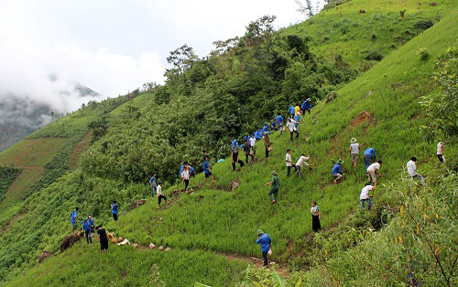
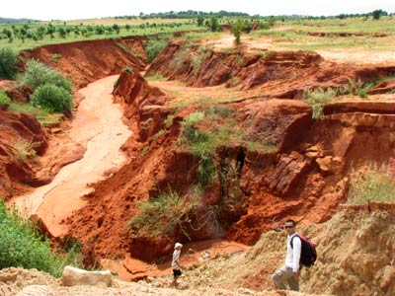
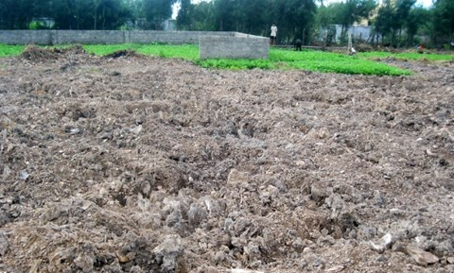
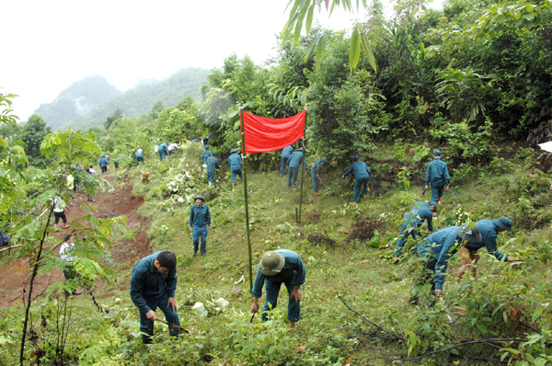
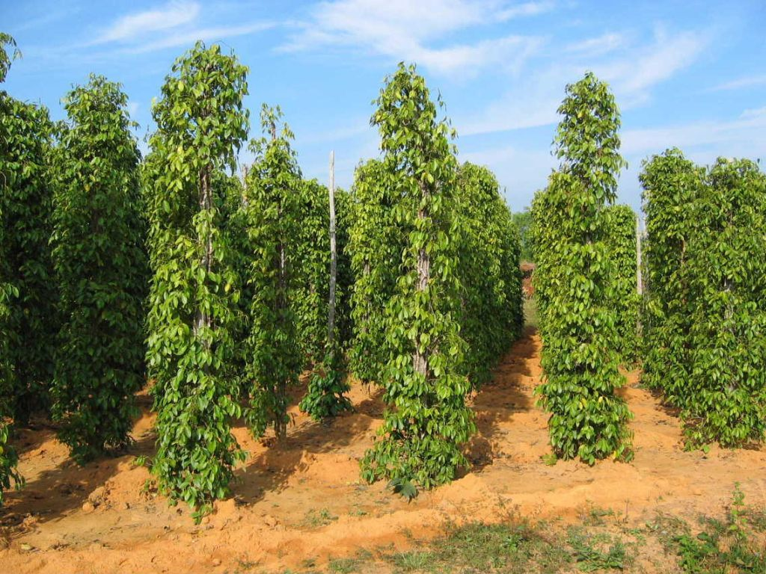
c, Đất
Thuận lợi:
Trồng cây công nghiệp nhiệt đới trên đất badan, trồng rừng phòng hộ, đồng cỏ chăn nuôi
Khó khăn:
Đất dễ bạc màu, rửa trôi
Notes:
Loại đất này thích hợp để trồng rừng, cây công nghiệp lâu năm, cây ăn quả và đồng cỏ cho chăn nuôi, nhưng không thích hợp để trồng lúa và các cây ngắn ngày. Trong quá trình trồng trọt cần phải cải tạo đất, giảm độ chua, hạn hán, xói mòn, rửa trôi đất.

Slide 16
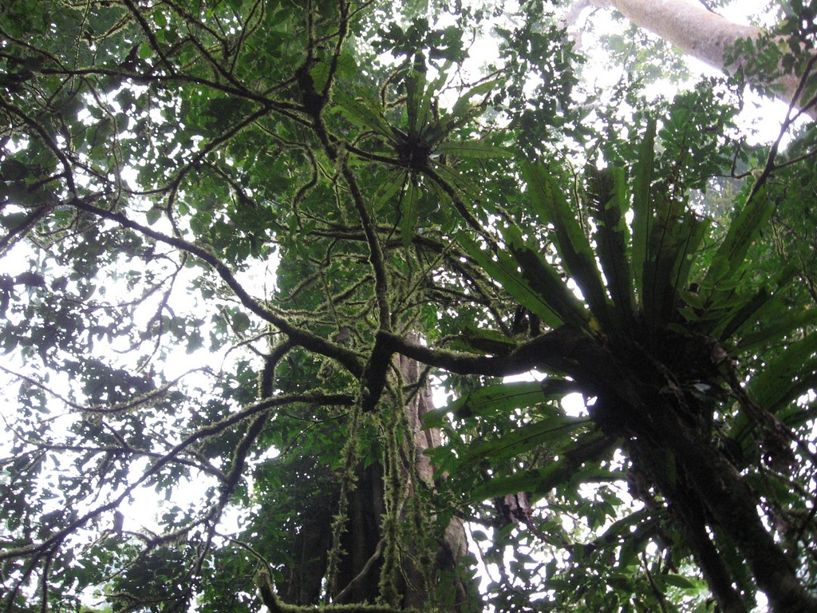
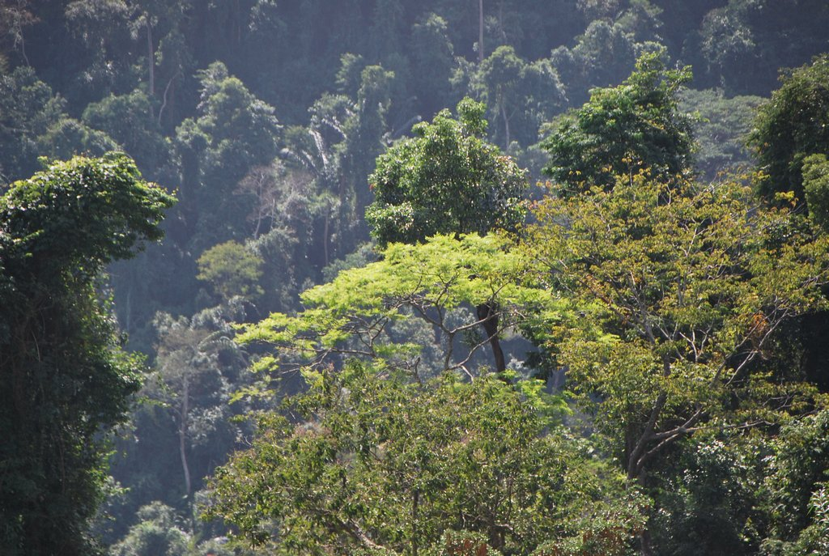
d, Sinh vật
Hệ sinh thái đặc trưng là rừng rậm nhiệt đới ẩm lá rộng thường xanh

Slide 17
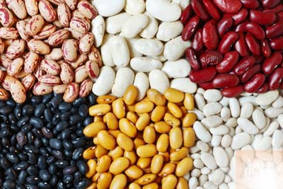
d, Sinh vật
HST rừng nguyên sinh
HST rừng thứ sinh
Cây họ đậu – cây keo
Thành phần các loại sinh vật nhiệt đới chiếm ưu thế:
Cây họ dầu
Cây họ vang
Muống trâu
Notes:
HST ít….. Đoạn đầu

Slide 18
III, Ảnh hưởng của thiên nhiên nhiệt đới ẩm gió mùa đến hoạt động sản xuất và đời sống
a, Ảnh hưởng đến sản xuất nông nghiệp
Thuận lợi: Phát triển nền nông nghiệp lúa nước, tăng vụ, đa dạng hóa cây trồng, vật nuôi, phát triển nông-lâm kết hợp.
Khó khăn: mưa bão, lũ lụt, hạn hán thời tiết-khí hậu thiếu ổn định.

Slide 19
b, Ảnh hưởng đến các hoạt động sản xuất khác và đời sống
Thuận lợi: các ngành như lâm nghiệp, thủy-hải sản, giao thông vận tải, du lịch, công nghiệp… có điều kiện để phát triển, nhất là vào mùa khô
CN XÂY DỰNG
SX MUỐI
CN KHAI KHOÁNG SẢN
DU LỊCH
NUÔI TRỒNG

Slide 20
Khó khăn
Ngành giao thông vận tải, du lịch, công nghiệp khai thác… chịu ảnh hưởng trực tiếp của sự phân mùa khí hậu, chế độ nước của sông ngòi.
Độ ẩm cao gây khó khăn cho việc bảo quản máy móc, thiết bị, nông sản.
Thiên tai: bão, lũ lụt, hạn hán, sương muối, rét hại,… gây tổn thất lớn cho nhiều ngành sản xuất, thiệt hại về người và của.
Môi trường thiên nhiên dễ bị suy thoái.

Slide 22
ĐÁNH GIÁ
1/ Tính chất nhiệt đới ẩm gió mùa thể hiện ở địa hình của nước ta là:
A, Bề mặt địa hình bị cắt xẻ mạnh
B, Đất bị bạc màu
C, Thường xảy ra hiện tượng đá lở, đất trượt
D, Tất cả đều đúng
2/ Cảnh quan tiêu biểu của thiên nhiên nhiệt đới ẩm gió mùa ở nước ta là:
A, Rừng ngập mặn
B, Thảo nguyên, cây bụi chịu hạn
C, Rừng nhiệt đới ẩm gió mùa phát triển trên đất feralít
D, Rừng thưa nhiệt đới khô phát triển trên đất ba-zan

Slide 23
ĐÁNH GIÁ
3/ Feralít là loại đất chính ở nước ta vì:
A, Mưa nhiều làm cho các chất bazơ dễ tan bị rửa trôi
B, Quá trình phong hóa mạnh tạo lớp đất dày
C, Có sự tích tụ ôxít sắt và nhôm
D, Tất cả đều đúng
4/ Nước ta có mạng lưới sông ngòi dày đặc là do:
A, Tân kiến tạo gây ra nhiều đứt gãy
B, Đồng bằng thấp nằm cạnh vùng đồi núi cao trong điều kiện mưa nhiều.
C, Các đứt gãy Tân kiến tạo trong điều kiện mưa nhiều
D, Mưa nhiều trên địa hình chủ yếu là đồi núi bị cắt xẻ mạnh.

